Slide 1
Aplikace pro zapamatování biblických veršů
Matěj Komárek

Slide 2
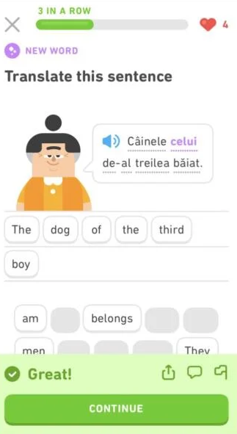
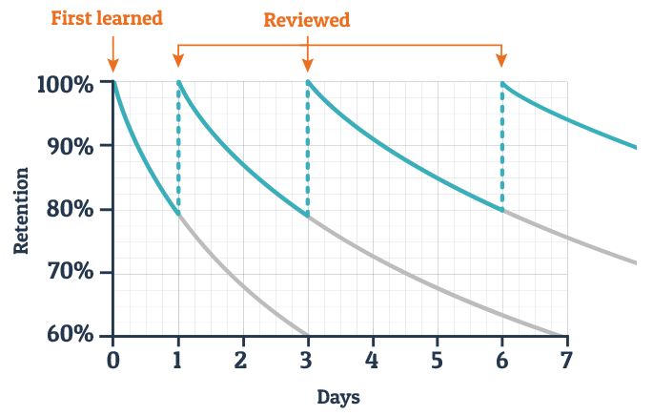
Co to bude?
Mobilní aplikace pro OS Android
Efektivní zapamatování biblických veršů
Využití algoritmu pro spaced repetition
Podpora motivace a systematického učení

Slide 3
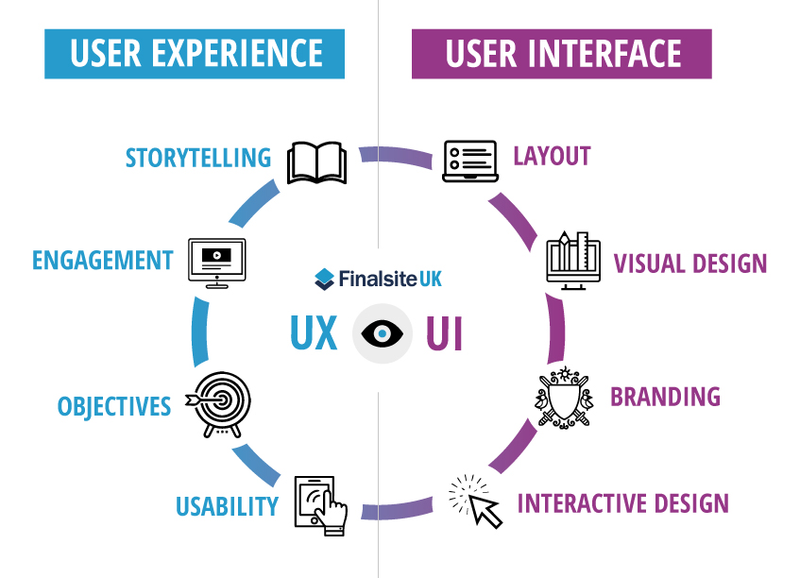
Co nastuduju
Spaced repetition algoritmy
User experience
Práce s notifikacemi
Offline režim

Slide 4
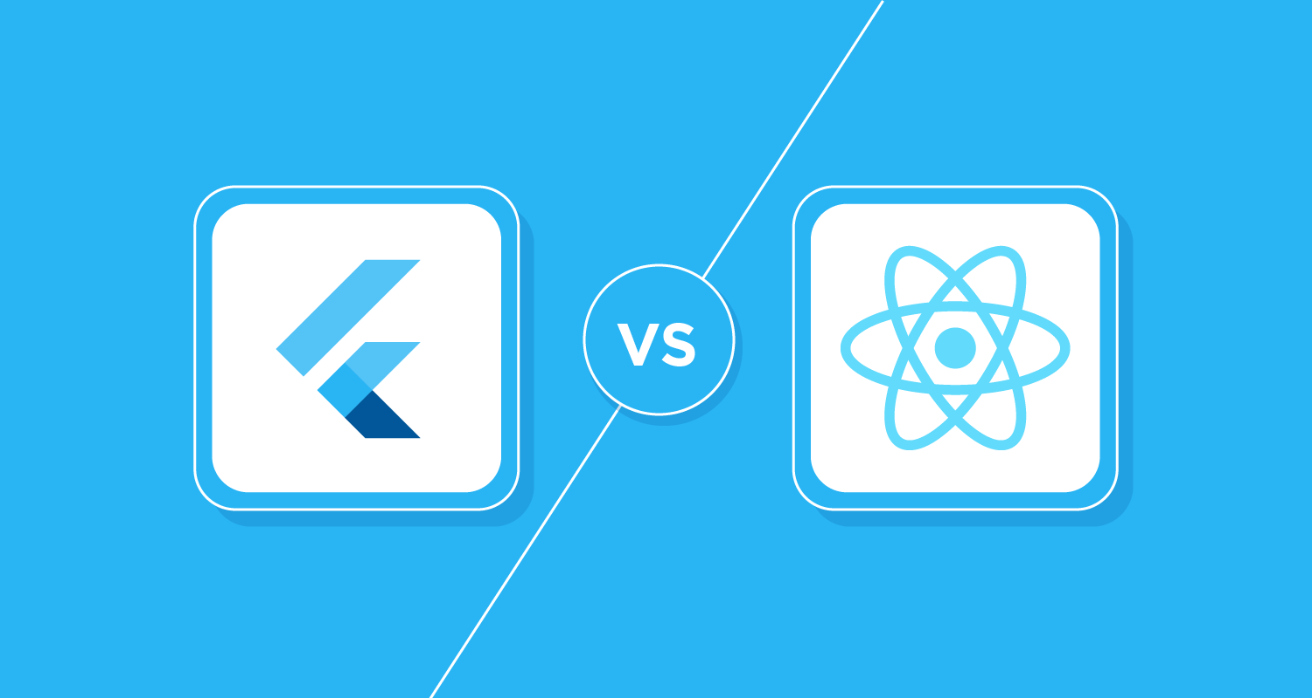
Co udělám
Analýza konkurence
Návrh logiky a uživatelského rozhraní
Výběr tech stack
Vývoj celé aplikace
Testování a dokumentace

Slide 5
Časový harmonogram
Září | Analýza a návrh
Říjen – Leden | Vývoj a testování
Leden | Dokumentace
Únor – Březen | Dokončení, opravy a příprava obhajoby

